Slide 1

MÓDULO 2 · MIDE Y DIAGNOSTICA CARGA, ENCENDIDO Y ARRANQUE
Clase 6
Arranque, luces y circuitos de seguridad
Sales resolviendo motos que no dan marcha, luces que se funden y direccionales que no parpadean, con caída de tensión y pinza.
Prof. José Luis Orozco Cuautle
Electrónica y Servicio · electronicayservicio.com
Notes:
Bienvenida a la Clase 6: Arranque, luces y circuitos de seguridad. Promesa: Sales resolviendo motos que no dan marcha, luces que se funden y direccionales que no parpadean, con caída de tensión y pinza. Recuerda las reglas: cámara opcional, preguntas en el chat y práctica con moto real.

Slide 2

Objetivos y agenda de hoy
Al terminar la clase podrás:
Agenda · 90 minutos
Seguir el circuito de arranque con relevador e interruptores de seguridad.
Diagnosticar relevador, cables y motor de arranque con caída de tensión y pinza.
Diagnosticar luces en alterna y directa, conversiones LED y direccionales.
Probar sensor de inclinación e interruptores de manubrio.
0–8 | Repaso de encendido y tareas
8–30 | Circuito de arranque e interruptores de seguridad
30–48 | Relevador, caída de tensión y motor de arranque
48–68 | Luces, LED, direccionales e interruptores de manubrio
68–83 | Ejercicio en vivo: moto que no da marcha
83–90 | Repaso y tarea
Notes:
Objetivos: Seguir el circuito de arranque con relevador e interruptores de seguridad. / Diagnosticar relevador, cables y motor de arranque con caída de tensión y pinza. / Diagnosticar luces en alterna y directa, conversiones LED y direccionales. / Probar sensor de inclinación e interruptores de manubrio.. Agenda: 0–8 Repaso de encendido y tareas; 8–30 Circuito de arranque e interruptores de seguridad; 30–48 Relevador, caída de tensión y motor de arranque; 48–68 Luces, LED, direccionales e interruptores de manubrio; 68–83 Ejercicio en vivo: moto que no da marcha; 83–90 Repaso y tarea.

Slide 3
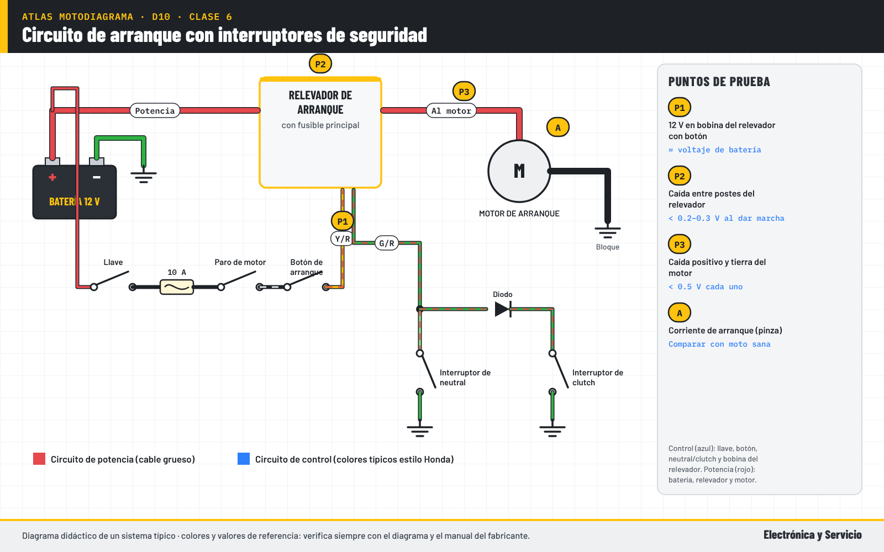
6.1 El circuito de arranque paso a paso
Idea clave El botón activa un relevador; el relevador conecta la batería al motor de arranque con cable grueso.
Circuito de control: llave, fusible, botón, interruptores y bobina del relevador.
Circuito de potencia: batería, relevador, motor de arranque y tierra al bloque.
Un clic sin giro apunta a potencia; sin clic apunta a control.
Divide el problema en control y potencia antes de medir.
Notes:
El circuito de arranque paso a paso
IDEA CLAVE: El botón activa un relevador; el relevador conecta la batería al motor de arranque con cable grueso.
El arranque eléctrico de una moto tiene dos circuitos que trabajan juntos. El circuito de control lleva poca corriente: sale de la batería, pasa por el fusible, la llave, el botón de arranque y los interruptores de seguridad, y llega a la bobina del relevador de arranque. El circuito de potencia lleva decenas de amperes: va del positivo de la batería al poste grande del relevador, sale por el otro poste hacia el motor de arranque y regresa por el bloque del motor y el cable de tierra.
Dividir así el problema acelera el diagnóstico. Si al presionar el botón se escucha el clic del relevador pero el motor no gira, el control funciona y el problema está en la potencia: batería, cables, contacto del relevador o motor. Si no hay clic, el problema está en el control: fusible, botón, interruptores o bobina del relevador. Este razonamiento se hace en segundos frente al cliente y ya orienta la siguiente medición. Lo que sigue es confirmar con caída de tensión y pinza.
DILO ASÍ: El botón es el que da la orden y el relevador es el que carga el bulto: primero averigua quién no está haciendo su trabajo.
IMAGEN SUGERIDA: Diagrama de arranque con el circuito de control en azul y el de potencia en rojo grueso.

Slide 4

6.2 Interruptores de seguridad: clutch, neutral y pata
Idea clave La moto solo da marcha en neutral o con el clutch apretado, y con la pata lateral arriba.
Espacio para imagen
Interruptor de pata lateral desmontado con lodo, junto al interruptor de clutch y el sensor de neutral, cada uno con su conector.
Neutral: cierra a tierra solo en neutral; también prende el testigo N.
Clutch: permite arrancar en velocidad con la palanca apretada.
Pata lateral: corta el arranque o el encendido si se mete velocidad con la pata abajo.
Diodos en el circuito evitan que una señal se regrese a otra.
Notes:
Interruptores de seguridad: clutch, neutral y pata
IDEA CLAVE: La moto solo da marcha en neutral o con el clutch apretado, y con la pata lateral arriba.
Las motos modernas tienen interruptores de seguridad para evitar que arranquen y salgan disparadas con una velocidad metida. El interruptor de neutral cierra a tierra solo cuando la caja está en neutral y además enciende el testigo verde del tablero. El interruptor del clutch permite arrancar en velocidad siempre que la palanca esté apretada. El de la pata lateral, según el modelo, impide el arranque o apaga el motor si se mete una velocidad con la pata abajo. Así se protege al conductor y a quien esté enfrente.
Estos interruptores viven expuestos a lodo, agua y golpes, y son una causa muy común de "no da marcha" o "se apaga al meter primera". En el diagrama suelen aparecer combinados con diodos que dejan pasar la señal en un solo sentido; si un diodo se pone en corto, puede encender el testigo de neutral sin estar en neutral. La prueba es sencilla: continuidad o caída de tensión en cada interruptor mientras lo accionas. Antes de cambiar un relevador, revisa estos tres.
DILO ASÍ: Son como los candados de una caja fuerte: si uno no abre, no importa que los demás estén bien.
IMAGEN SUGERIDA: Interruptor de pata lateral desmontado con lodo, junto al interruptor de clutch y el sensor de neutral, cada uno con su conector.

Slide 5

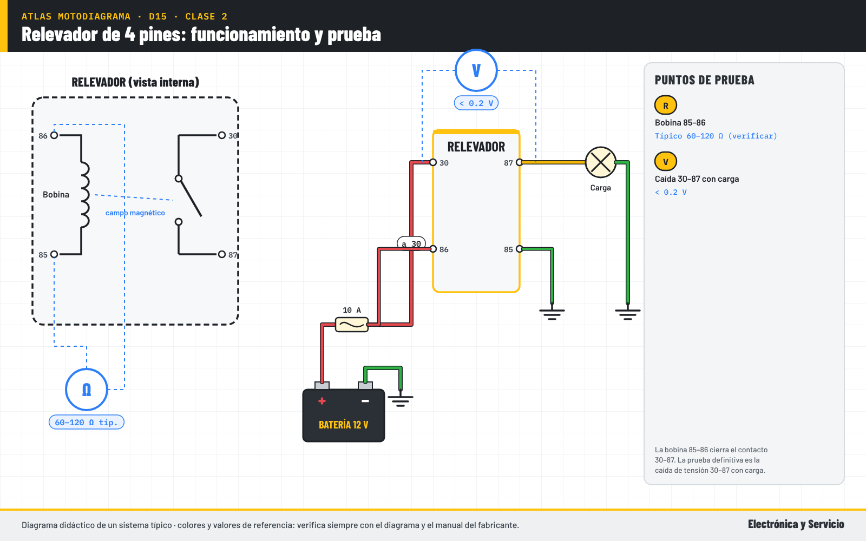
6.3 Relevador de arranque: clic no es diagnóstico
Idea clave Mide caída de tensión entre postes grandes al dar marcha: más de 0.2–0.3 V es contacto quemado.
1
2
Bobina: resistencia típica de pocos ohms a decenas; verifica con manual.
Con llave ON y botón: debe llegar 12 V a la bobina y tener tierra.
3
4
Al dar marcha mide entre postes grandes: debe ser casi cero.
Muchos relevadores incluyen el fusible principal: revísalo también.
Notes:
Relevador de arranque: clic no es diagnóstico
IDEA CLAVE: Mide caída de tensión entre postes grandes al dar marcha: más de 0.2–0.3 V es contacto quemado.
El relevador de arranque de moto suele tener dos postes grandes para el cable de batería y el del motor de arranque, y un conector chico para la bobina. En muchos modelos también aloja el fusible principal, que es lo primero que hay que revisar cuando la moto está completamente muerta. Que el relevador haga clic solo demuestra que su bobina se energiza; no demuestra que el contacto interno deje pasar los amperes que pide el motor de arranque. Ese contacto se carboniza con cada arranque.
La prueba que confirma es la caída de tensión entre los dos postes grandes mientras se da marcha. Si el contacto está bueno, la lectura es casi cero; como criterio práctico, si se pierden más de dos o tres décimas de volt, el contacto está carbonizado y el motor recibe menos voltaje del que necesita. Si no hay clic, mide los 12 V en la bobina con el botón presionado y la tierra de la bobina, que normalmente pasa por los interruptores de seguridad.
DILO ASÍ: Que el relevador truene no significa que funcione, igual que tocar el claxon no prueba que el carro tenga frenos.
IMAGEN SUGERIDA: Multímetro con puntas en los dos postes grandes del relevador de arranque mientras se da marcha, marcando 0.08 V.

Slide 6

6.4 Cables, tierras y motor de arranque con pinza
Idea clave Mide caída de tensión en positivo y tierra y la corriente con pinza; compara con una moto sana.
Espacio para imagen
Pinza amperimétrica en el cable del motor de arranque y multímetro en caída de tensión en la tierra, ambos durante la marcha.
Caída en el lado positivo y en el lado de tierra: criterio práctico menor a 0.5 V cada uno.
Pinza amperimétrica en el cable del motor: corriente alta y giro lento = motor trabado.
Corriente baja y giro lento = mala conexión o carbones gastados.
Revisa el embrague de arranque si el motor gira pero el cigüeñal no.
Notes:
Cables, tierras y motor de arranque con pinza
IDEA CLAVE: Mide caída de tensión en positivo y tierra y la corriente con pinza; compara con una moto sana.
Cuando el motor de arranque gira lento, la tentación es cambiar la batería. El método correcto es medir la caída de tensión en el lado positivo, del borne de la batería al borne del motor de arranque, y en el lado de tierra, del bloque del motor al negativo de la batería, mientras se da marcha. Como criterio práctico de taller, más de medio volt por lado indica un cable, terminal o tierra con resistencia. Estos problemas son comunes en motos que se lavaron a presión.
La pinza amperimétrica completa el cuadro. Si el motor de arranque pide mucha corriente y gira lento, hay un problema mecánico: bujes gastados, motor trabado o problema del motor de combustión. Si pide poca corriente y gira lento, hay mala conexión o carbones gastados. Guarda los valores de motos sanas del mismo modelo para comparar. Si el motor de arranque gira con fuerza pero el cigüeñal no, el problema está en el embrague de arranque o en el engrane, y ya no es eléctrico.
DILO ASÍ: La pinza es como el termómetro: si el motor de arranque tiene fiebre (mucha corriente), está trabajando de más.
IMAGEN SUGERIDA: Pinza amperimétrica en el cable del motor de arranque y multímetro en caída de tensión en la tierra, ambos durante la marcha.

Slide 7

6.5 Luces en alterna y en directa; conversión a LED
Idea clave Antes de cambiar a LED, identifica si el faro trabaja con alterna del estator o con directa.
Espacio para imagen
Faro de moto con foco halógeno y su reemplazo LED con disipador, junto a multímetro en VAC midiendo el socket.
Motos chicas: faro alimentado con alterna regulada (sube con las rpm).
Motos modernas: luces en directa desde la batería, a veces siempre encendidas.
LED de calidad, compatible con alterna o con rectificador, y con disipador.
Focos fundidos seguidos: revisa el regulador antes que el foco.
Notes:
Luces en alterna y en directa; conversión a LED
IDEA CLAVE: Antes de cambiar a LED, identifica si el faro trabaja con alterna del estator o con directa.
En muchas motos de trabajo de baja cilindrada, el faro y las calaveras se alimentan directamente con la corriente alterna del estator, regulada por el mismo regulador o por una sección especial. Por eso la luz sube y baja con las revoluciones. Otras motos alimentan todo en corriente directa desde la batería, y en muchos modelos el faro queda siempre encendido. Saber cuál tienes es indispensable antes de medir, porque en un circuito de alterna el multímetro en directa marcará valores sin sentido. Revisa el diagrama o mide en ambas escalas.
La conversión a LED es un servicio muy pedido. Un LED necesita corriente directa, así que en circuitos de alterna se debe usar un foco LED que la acepte o instalar un rectificador. También necesita disipar calor y respetar el patrón de luz para no encandilar. Si un cliente llega con focos fundidos uno tras otro, no cambies el foco por uno más caro: mide el voltaje del sistema, porque un regulador que sobrecarga es la causa más común de focos fundidos en serie. Entrega el trabajo con la medición de carga anotada.
DILO ASÍ: Si al cliente se le funde el foco cada semana, no es mala suerte: es que la presión de agua está muy alta.
IMAGEN SUGERIDA: Faro de moto con foco halógeno y su reemplazo LED con disipador, junto a multímetro en VAC midiendo el socket.

Slide 8

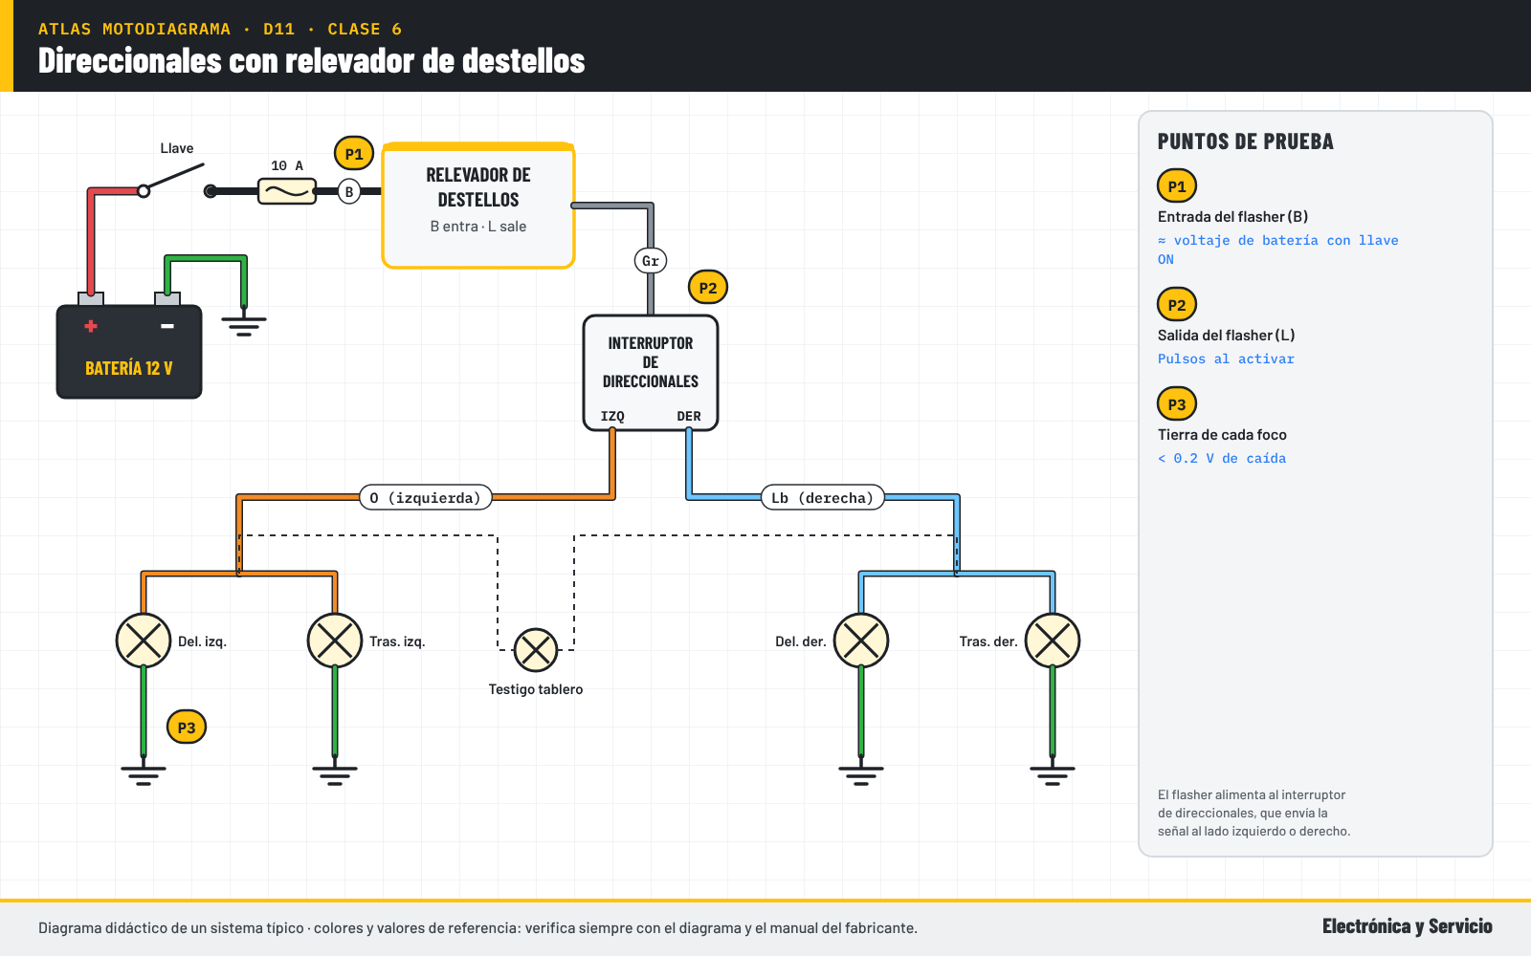
6.6 Direccionales: flasher térmico, electrónico e hiperdestello
Idea clave El flasher térmico depende de la carga; con LED parpadea rápido o queda fijo: usa electrónico.
1
2
Flasher térmico: calienta una lámina con la corriente del foco; necesita los watts originales.
Con LED la corriente baja y aparece hiperdestello o luz fija.
3
4
Solución: flasher electrónico para LED o resistencias de carga bien disipadas.
Un lado rápido con focos normales = foco fundido o mala tierra de ese lado.
Notes:
Direccionales: flasher térmico, electrónico e hiperdestello
IDEA CLAVE: El flasher térmico depende de la carga; con LED parpadea rápido o queda fijo: usa electrónico.
Muchas motos usan un relevador de destellos térmico, que funciona calentando una lámina bimetálica con la corriente que piden los focos. Cuando la lámina se calienta, abre el contacto, se enfría y vuelve a cerrar: así se produce el parpadeo. Este diseño necesita la carga original. Si un foco se funde, la corriente baja y el lado afectado parpadea rápido o se queda fijo, que es justo la función de aviso que el fabricante buscaba. Es una alarma incluida en el diseño.
Cuando se instalan direccionales LED, la corriente baja tanto que el flasher térmico no funciona bien. Las soluciones son instalar un flasher electrónico compatible con LED, que no depende de la carga, o agregar resistencias de carga, que se calientan mucho y deben montarse sobre metal. Si con focos normales un solo lado parpadea rápido, revisa ese lado: foco fundido, socket sulfatado o mala tierra. Las fallas de direccionales son pequeñas, pero dan ingresos rápidos y clientes agradecidos. Además, son un tema de seguridad vial.
DILO ASÍ: El flasher térmico es como una plancha con termostato: si le pones poca carga, se dispara a cada rato.
IMAGEN SUGERIDA: Flasher térmico de 2 pines y flasher electrónico para LED, con un juego de direccionales LED y resistencias de carga.

Slide 9

6.7 Claxon, stop e interruptores de manubrio
Idea clave Humedad y sulfato en interruptores de manubrio causan fallas intermitentes; límpialos y protégelos.
Espacio para imagen
Interruptor de manubrio abierto con contactos sulfatados y el mismo interruptor limpio con grasa dieléctrica.
Interruptores de manubrio: contactos expuestos al agua y al lavado a presión.
Stop: dos interruptores (freno delantero y trasero) en paralelo.
Claxon: mide voltaje con botón presionado y caída de tensión en su tierra.
Limpia con limpiador de contactos y protege con grasa dieléctrica.
Notes:
Claxon, stop e interruptores de manubrio
IDEA CLAVE: Humedad y sulfato en interruptores de manubrio causan fallas intermitentes; límpialos y protégelos.
Los interruptores del manubrio controlan luces, direccionales, claxon, paro de motor y arranque. Están expuestos al agua, al polvo y al lavado a presión, y sus contactos se sulfatan con el tiempo. El resultado son fallas intermitentes: el claxon suena a veces, el faro parpadea o el botón de arranque hay que presionarlo varias veces. Desarmarlos con cuidado, limpiarlos con limpiador de contactos y protegerlos con grasa dieléctrica resuelve una gran cantidad de problemas sin cambiar piezas. Es mano de obra pura y bien pagada.
El circuito de stop tiene dos interruptores en paralelo, uno en la palanca de freno delantero y otro en el pedal trasero; cualquiera de los dos enciende la luz. Si el stop se queda encendido, normalmente un interruptor está desajustado o pegado. Para el claxon, mide el voltaje en sus terminales con el botón presionado y la caída de tensión en su tierra. Si llegan 12 V y la tierra está bien, el claxon está dañado o desajustado. Es un servicio rápido que el cliente valora mucho.
DILO ASÍ: Los interruptores del manubrio son como los dientes: si no los limpias, se pican aunque no los veas.
IMAGEN SUGERIDA: Interruptor de manubrio abierto con contactos sulfatados y el mismo interruptor limpio con grasa dieléctrica.

Slide 10

6.8 Sensor de inclinación y cortes de seguridad
Idea clave El sensor de caída corta bomba y encendido si la moto se cae; mal montado provoca "no arranca".
Espacio para imagen
Sensor de inclinación montado bajo el asiento con flecha de posición "UP" visible y su conector de 3 cables.
Bank angle sensor: alimentación, tierra y señal hacia la ECU o relevador.
Si se inclina más de lo permitido, corta bomba, inyección o encendido.
Después de una caída puede requerir apagar y volver a encender la llave.
Debe montarse en su posición correcta; al revés deja la moto sin arrancar.
Notes:
Sensor de inclinación y cortes de seguridad
IDEA CLAVE: El sensor de caída corta bomba y encendido si la moto se cae; mal montado provoca "no arranca".
Las motos con inyección incluyen un sensor de inclinación o de ángulo de caída. Su trabajo es detectar que la moto se cayó y cortar la bomba de combustible, la inyección o el encendido para evitar incendios. Tiene tres cables típicos: alimentación, tierra y señal hacia la ECU o hacia el relevador de la bomba. En muchas motos, después de que el sensor se activa, hay que apagar la llave y volver a encenderla para que el sistema se restablezca.
Este sensor es protagonista de casos curiosos: motos que no arrancan después de una caída menor, de un cambio de carenado o de una reparación en la que alguien lo montó al revés. Como diagnóstico, mide su alimentación y su tierra con la llave en ON y compara el voltaje de su señal en posición normal y al inclinarlo, según el manual. Antes de culpar a la bomba o a la ECU, verifica que este sensor esté bien montado, conectado y en posición.
DILO ASÍ: Es como el dispositivo de seguridad del boiler: si detecta peligro, corta el gas aunque todo lo demás funcione.
IMAGEN SUGERIDA: Sensor de inclinación montado bajo el asiento con flecha de posición "UP" visible y su conector de 3 cables.

Slide 11

Ejercicio en vivo
La moto no da marcha
Paso 1
Paso 2
Paso 3
Paso 4
Presiona el botón y escucha: ¿hay clic? Divide el problema en control o potencia.
Control: mide 12 V y tierra en la bobina del relevador y revisa clutch, neutral y pata lateral.
Potencia: mide caída de tensión entre postes del relevador y en positivo y tierra del motor de arranque.
Usa la pinza para medir la corriente de arranque y redacta el diagnóstico con valores.
Notes:
Ejercicio en vivo: Práctica: la moto no da marcha
1. Presiona el botón y escucha: ¿hay clic? Divide el problema en control o potencia.
2. Control: mide 12 V y tierra en la bobina del relevador y revisa clutch, neutral y pata lateral.
3. Potencia: mide caída de tensión entre postes del relevador y en positivo y tierra del motor de arranque.
4. Usa la pinza para medir la corriente de arranque y redacta el diagnóstico con valores.
Seguridad: extintor cerca, puntas tipo aguja, puentes con fusible.

Slide 12

Tarea de la semana y errores comunes
Tarea de la semana
Errores comunes
Haz caída de tensión en el circuito de arranque de 3 motos y registra los valores.
Mide la corriente de arranque de 2 motos sanas y guárdala como referencia.
Diagnostica un problema de direccionales (foco, flasher o tierra) y documéntalo.
Limpia y protege un interruptor de manubrio con fotos de antes y después.
Cambiar el relevador porque hace clic pero no gira.
Ignorar los interruptores de seguridad y culpar al motor de arranque.
Instalar LED con flasher térmico y entregar con hiperdestello.
Montar el sensor de inclinación al revés.
Notes:
Tarea: Haz caída de tensión en el circuito de arranque de 3 motos y registra los valores. / Mide la corriente de arranque de 2 motos sanas y guárdala como referencia. / Diagnostica un problema de direccionales (foco, flasher o tierra) y documéntalo. / Limpia y protege un interruptor de manubrio con fotos de antes y después.. Errores comunes: Cambiar el relevador porque hace clic pero no gira. / Ignorar los interruptores de seguridad y culpar al motor de arranque. / Instalar LED con flasher térmico y entregar con hiperdestello. / Montar el sensor de inclinación al revés..

Slide 13

Repaso: 4 preguntas
1. Se escucha el clic del relevador pero el motor de arranque no gira. El problema está en:
☐ A) El circuito de potencia ☐ B) El fusible de luces ☐ C) El interruptor de neutral ☐ D) El botón de arranque
2. Al instalar direccionales LED con flasher térmico es común que:
☐ A) Se funda el CDI ☐ B) Parpadeen muy rápido o queden fijas ☐ C) Se descargue el estator ☐ D) Duren el doble
3. ¿Qué prueba confirma un contacto quemado en el relevador de arranque?
☐ A) Continuidad con la llave apagada ☐ B) Caída de tensión entre los postes grandes al dar marcha ☐ C) Escuchar el clic ☐ D) Resistencia de la bobina
4. Una moto con inyección no arranca después de una caída leve. Primero revisas:
☐ A) El sensor de inclinación y reinicias la llave ☐ B) El regulador ☐ C) El estator ☐ D) La ECU
Notes:
RESPUESTAS
1. Se escucha el clic del relevador pero el motor de arranque no gira. El problema está en: → Respuesta: A) El circuito de potencia
2. Al instalar direccionales LED con flasher térmico es común que: → Respuesta: B) Parpadeen muy rápido o queden fijas
3. ¿Qué prueba confirma un contacto quemado en el relevador de arranque? → Respuesta: B) Caída de tensión entre los postes grandes al dar marcha
4. Una moto con inyección no arranca después de una caída leve. Primero revisas: → Respuesta: A) El sensor de inclinación y reinicias la llave

Slide 14
Frase de cierre
“Control o potencia: haz esa pregunta primero y cualquier falla de arranque se vuelve sencilla.”
Próxima clase · Clase 7. Inyección electrónica en motos: sensores y actuadores
Sales probando la ECU, los sensores y los actuadores de una moto con inyección con la regla alimentación-tierra-señal.
Notes:
Cierre: Control o potencia: haz esa pregunta primero y cualquier falla de arranque se vuelve sencilla. Recuerda la tarea y el canal de dudas. Próxima clase: Inyección electrónica en motos: sensores y actuadores

